Slide 1
ÔN TẬP THƠ VÀ TRUYỆN HIỆN ĐẠI

Slide 2
I. MỤC TIÊU BÀI DẠY:
Sau bài học, HS có khả năng :
1 Kiến thức:
+ Qua bài kiểm tra giúp học sinh hệ thống hoá các kiến thức về văn học, TLV, TV kì I
+ Học sinh có ý thức yêu mến phân môn văn học.
2 Kỹ năng:
+ Rèn kĩ năng viết bài tự luận
+ Rèn luyện kĩ phẩm văn học cho học sinh.
3. Đánh giá năng lực: viết sáng tạo, cảm thụ nhân vật văn học
4 Thái độ:
+ Nghiêm túc khi làm bài, cố gắng suy nghĩ vận dụng các kiến thức vào bài kiểm tra.

Slide 3
KHỞI ĐỘNG

Slide 4
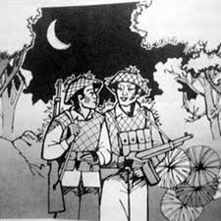
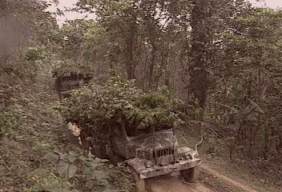
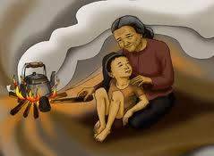
Nhìn vào tranh gợi ý và cho biết có những bài thơ nào và chỉ ra tác giả?
Đồng chí
Phạm Tiến Duật
Huy Cận
Chính Hữu
Bài thơ về
tiểu đội xe không kính
1958
Đoàn thuyền đánh cá
1948
1969
Bếp lửa
Bằng Việt
1963

Slide 5
Các giai đoạn lịch sử
1945
1954
1964
1975
Đồng chí
Đoàn thuyền đánh cá
Bếp lửa
Bài thơ về tiểu đội xe không kính

Slide 6
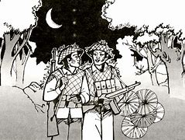
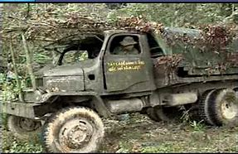
Hệ thống các tác phẩm thơ và truyện hiện đại Việt Nam
trong chương trình Ngữ văn 9 – HK I
STT | Tên tác phẩm | Năm sáng tác | Thể loại | Tác giả | Nội dung chính
1 | Đồng chí | 1948 | Thơ tự do | Chính Hữu | Tình đồng chí của những người lính dựa trên cơ sở cùng chung cảnh ngộ và lí tưởng chiến đấu thể hiện thật tự nhiên, bình dị mà sâu sắc trong mọi hoàn cảnh, nó góp phần quan trọng tạo nên sức mạnh và vẻ đẹp tinh thần của người lính cách mạng.
2 | Bài thơ về tiểu đội xe kính | 1969 | Thơ tự do | Phạm Tiến Duật | Qua hình ảnh những chiếc xe không kính, bài thơ khắc họa nổi bật hình ảnh những người lính lái xe Trường Sơn thời kì chống Mĩ, với tư thế hiên ngang, tinh thần lạc quan, dũng cảm, bất chấp khó khăn nguy hiểm và ý chí chiến đấu giải phóng miền Nam.

Slide 7
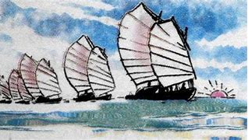
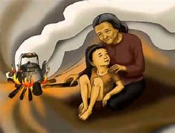
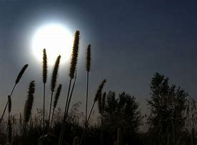
3 | Đoàn thuyền đánh cá | 1958 | Thơ tự do | Huy Cận | Bài thơ đã khắc họa nhiều hình ảnh đẹp tráng lệ, thể hiện sự hài hòa giữa thiên nhiên và con người lao động, bộc lộ niềm vui, niềm tự hào của nhà thơ trước đất nước và cuộc sống.
4 | Bếp lửa | 1963 | Thơ tự do | Bằng Việt | Qua hồi tưởng và suy ngẫm của người cháu, bài thơ gợi lại những kỉ niệm xúc động về người bà và tình bà cháu, thể hiện lòng kính yêu trân trọng và biết ơn của người cháu đối với bà và cũng là đối với gia đình, quê hương, đất nước.
5 | Ánh Trăng | 1978 | Thơ 5 chữ | Nguyễn Duy | Bài thơ như một lời nhắc nhở về những năm tháng gian lao đã qua của cuộc đời người lính gắn bó với thiên nhiên, đất nước bình dị, hiền hậu. Bài thơ có gợi nhắcngười đọc thái độ sống “uống nước nhớ nguồn”

Slide 8
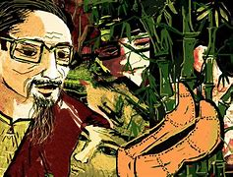
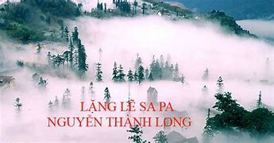
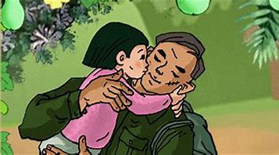
6 | Làng | 1948 | Truyện ngắn | Kim Lân | Tình yêu làng quê và lòng yêu nước, tinh thần kháng chiến của người nông dân phải rời làng đi tản cư đã được thể hiện chân thực, sâu sắc và cảm động ở nhân vật ông Hai.
7 | Lặng lẽ Sa Pa | 1970 | Truyện ngắn | Nguyễn Thành Long | Truyện ngắn khắc họa hình ảnh những người lao động qua anh thanh niên làm công tác khí tượng. Qua đó khẳng định vẻ đẹp của con người lao động và ý nghĩa của những công việc thầm lặng.
8 | Chiếc lược ngà | 1966 | Truyện ngắn | Nguyễn Quang Sáng | Thể hiện thật cảm động tình cha con sâu nặng và cao đẹp trong cảnh ngộ éo le của chiến tranh. Gợi người đọc nghĩ đến nhưng mất mát mà chiến tranh gây ra cho con người

Slide 9
I.
HÌNH TƯỢNG
NGƯỜI LÍNH

Slide 10
1. LÝ LUẬN VĂN HỌC
1. Khái niệm hình tượng
- Hình tượng là sự phản ánh hiện thực một cách khái quát bằng nghệ thuật dưới hình thức những hiện tượng cụ thể, sinh động, điển hình, nhận thức trực tiếp bằng cảm tính. Như vậy hình tượng giàu hình ảnh, chứa đựng giá trị biểu cảm, có tính khái quát cao, có giá trị biểu tượng.
2. Hình tượng người lính
- Thời kháng chiến: Hình tượng người lính trong thời kì kháng chiến được coi là hình ảnh đẹp nhất đáng tự hào nhất làm nên những trang sử vẻ vang cho dân tộc. Hình ảnh anh bộ đội cụ Hồ trở thành hình tượng trung tâm của thơ ca Việt Nam chiếm vị trí cao nhất trong tâm hồn, trái tim của quần chúng nhân dân nói chung và nhà thơ nhà văn nói riêng trở thành nguồn cảm hứng sáng tạo mãnh liệt của nhà thơ.
- Sau chiến tranh: Người lính được lí giải chủ yếu ở phương diện đời tư với những trăn trở về nhân tình thế thái.

Slide 11
2 . KIẾN THỨC VĂN HỌC SỬ
 |  | Kháng chiến chống Pháp | Kháng chiến chống Mỹ
Bối cảnh lịch sử |  | - CMT8 thành công, nước ta đối diện với muôn vàn khó khăn. - Cuộc kháng chiến chống Pháp bùng nổ. - Quan điểm chỉ đạo của Đảng: văn học phục vụ kháng chiến. | - 1954, miền Bắc đi lên xây dựng chủ nghĩa xã hội, miền Nam tiếp tục kháng chiến. - Nhà nước mở con đường Trường Sơn vận chuyển lương thực, thực phẩm cho miền Nam. - Ta đối đầu với đối thủ mạnh hơn cả thực dân Pháp. - Cả nước lên đường, đặc biệt là thế hệ trẻ.
Văn học | Nội dung | Xuất thân: những người nông dân. - Điều kiện khó khăn, gian khổ, thiếu thốn, bệnh tật. Tình đồng chí, đồng đội sâu nặng. | - Xuất thân: nhiều giai cấp (chủ yếu là người trí thức trẻ) - Khó khăn gian khổ, ác liệt (bom rơi, đạn lạc) nơi chiến trường. - Phong thái ung dung, tinh thần lạc quan.
 | Nghệ thuật | - Ngôn ngữ giản dị, hàm súc. - Hình ảnh mộc mạc. | - Thơ đậm chất hiện thực và lãng mạn.

Slide 12
3. Vài nét về nội dung và nghệ thuật
a. Bài thơ : Đồng chí – Chính Hữu
- Nội dung :
Cơ sở nảy sinh tình đồng chí
Biểu hiện cao đẹp của tình đồng chí
Bức tranh đẹp về tình đồng đội
- Nghệ thuật :
Chi tiết, hình ảnh, ngôn ngữ giản dị, chân thực,
cô đọng, giàu sức biểu cảm.

Slide 13
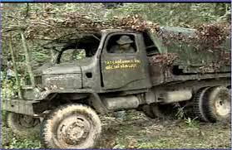
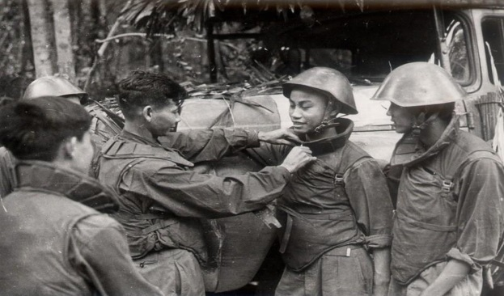
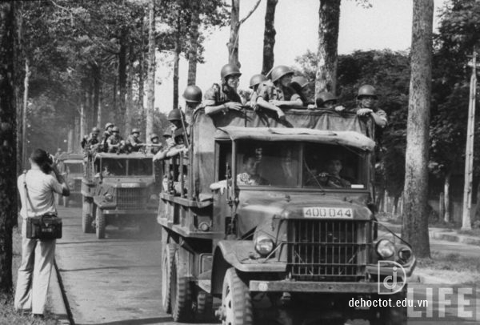
b. Bài thơ : Bài thơ về tiểu đội xe không kính – Phạm Tiến Duật
- Nội dung :
Hình ảnh chiếc xe không kính
Vẻ đẹp tâm hồn của người lính lái xe Trường Sơn
- Nghệ thuật :
+ Chất liệu hiện thực sinh động, hình ảnh độc đáo
+ Giọng điệu tự nhiên, khỏe khoắn, giàu tính khẩu ngữ

Slide 14
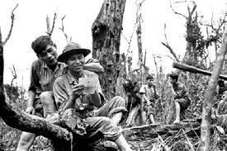
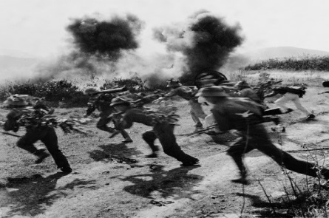
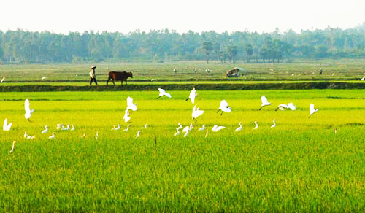
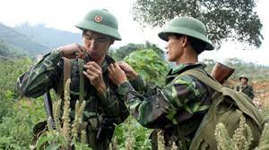
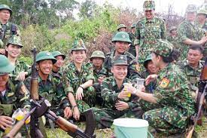
HÌNH TƯỢNG NGƯỜI LÍNH THỜI KÌ KHÁNG CHIẾN
Cuộc kháng chiến chống Pháp, chống Mĩ nhiều gian khổ, hi sinh
Đời sống tâm hồn, tình cảm, tư tưởng
Tình yêu quê hương,
đất nước nồng nàn, tha thiết
Tình đồng đội gắn bó keo sơn,
lòng thủy chung, ân nghĩa với cách mạng ;
niềm kính yêu lãnh tụ
Khó khăn, thiếu thốn
Đầy rẫy
hiểm nguy
Tình cảm cá nhân, trách nhiệm công dân hòa quyện, thống nhất với tình cảm chung rộng lớn.

Slide 15
4. Một số đặc sắc về nghệ thuật

Slide 16
a.Nhan đề

Slide 17
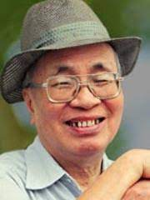
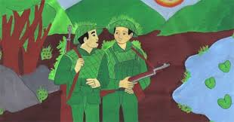
- Đồng chí là cùng chí hướng, lí tưởng, nhiệm vụ. Đây là tên gọi mới mẻ giữa những người cùng trong một cuộc chính trị hay 1 tổ chức cách mạng từ sau năm 1945
-> Cách gọi này thể hiện sự gắn bó về tình cảm và lí tưởng của những người đồng đội
-> Đặt nhan đề tác phẩm bằng hai từ “Đồng Chí”, Chính Hữu muốn ca ngợi tình cảm cao quí, thiêng liêng giữa những con người có cùng lí tưởng cứu nước. Đó là chỗ dựa tinh thần vững chắc để người lính Cách Mạng vượt qua mọi gian lao, khó khăn, quyết tâm chiến đấu và chiến thắng
=> Như vậy nhan đề đã thể hiện chủ đề của bài thơ.

Slide 18
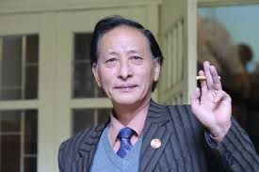
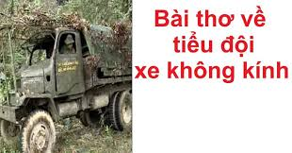
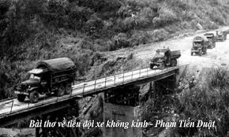
+ Nhan đề khá dài, tưởng thừa nhưng lại giàu ý nghĩa và thu hút người đọc bởi vẻ độc đáo của nó.
+ Nhan đề bài thơ đã làm nổi bật hình ảnh của toàn bài, đó là hình ảnh những chiếc xe không kính. Đây là một hình ảnh độc đáo, qua đó thấy được hiện thực khốc liệt của chiến tranh.
+ Hai chữ: "bài thơ" thêm vào nhan đề tưởng chừng nhưa thừa, nhưng lại thể hiện cách khai thác hiện thực của tác giả. Tác giả không chỉ khắc họa hiện thực khốc liệt của cuộc chiến tranh mà chủ yếu muốn nói đến chất thơ của hiện thực ấy.
=> Nhan đề làm nổi bật chủ đề của văn bản đó là ca ngợi những người lính lái xe Trường Sơn ngang tàng dũng cảm, sẵn sàng vượt qua khó khăn gian khổ với một tâm hồn trẻ trung, lạc quan, lãng mạn.

Slide 19
b. Ý nghĩa
tượng trưng

Slide 20
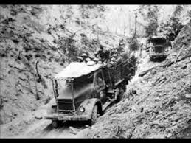
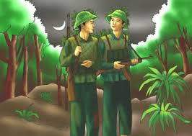
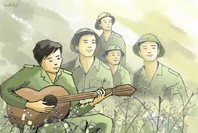
Bút pháp xây dựng hình ảnh thơ
Bút pháp
Hiện thực
(miêu tả cụ thể, chi tiết những hình ảnh thực, bình dị của đời sống)
Tượng trưng
(miêu tả phóng đại với nhiều liên tưởng, so sánh mới mẻ, độc đáo hướng tới ý nghĩa khái quát và biểu tượng của hình ảnh)

Slide 21
“ Đầu súng trăng treo”
Súng
Chiến sĩ
Hiện thực
khốc liệt
Trăng
Thi sĩ
Tâm hồn
lãng mạn
Gần
Ý chí chiến đấu
Xa
Khát vọng
hòa bình
→ Hình ảnh “đầu súng trăng treo” là hình ảnh mang tính lãng mạn và hiện thực, thể hiện tâm hồn “thi sĩ” của những người chiến sĩ.

Slide 22
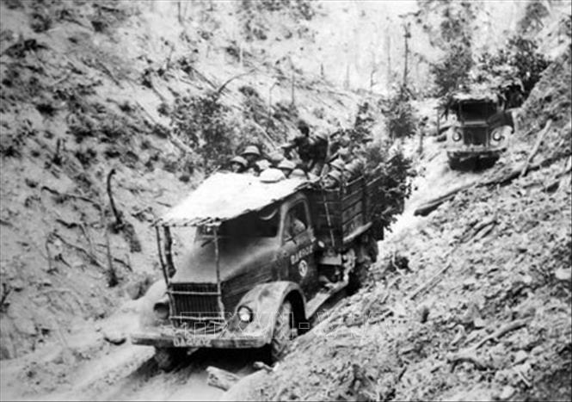
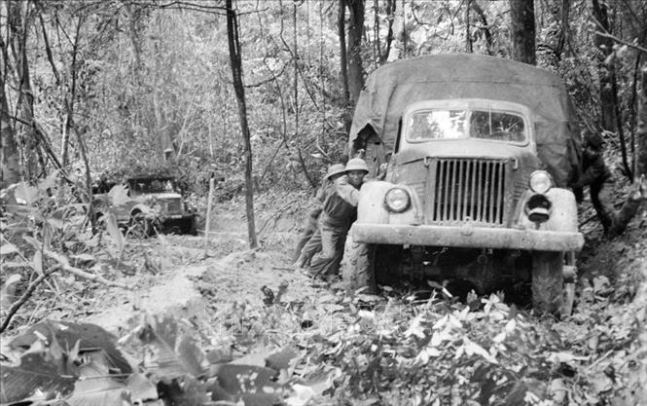
Hình tượng
xe không kính
Không kính; không đèn
Không có mui xe
Thùng xe có xước
Từ trong bom rơi, họp thành tiểu đội
Thể hiện sự khốc liệt của chiến tranh
Làm nổi bật hình ảnh người lính lái xe kiên cường, quả cảm.
Thể hiện hồn thơ nhạy cảm với nét ngang tàng, tinh nghịch, yêu thích cái lạ của Phạm Tiến Duật
→ Hình ảnh chiếc xe không kính đã trở thành hình tượng độc đáo của thơ ca kháng chiến.

Slide 23
II.
HÌNH ẢNH
NGƯỜI Ở
HẬU PHƯƠNG

Slide 24
Bếp lửa
- Bằng Việt -

Slide 25
1. Vài nét về nội dung và nghệ thuật
Hình ảnh bếp lửa – hình bóng bà với những
yêu thương đong đầy dành cho cháu
- Nội dung :
Lòng kính yêu trân trọng và biết ơn của cháu
đối với bà, với gia đình, quê hương
- Nghệ thuật :
+ Kết hợp giữa yếu tố biểu cảm với miêu tả và bình luận
+ Sáng tạo hình ảnh bếp lửa gắn liền với hình ảnh người bà

Slide 26
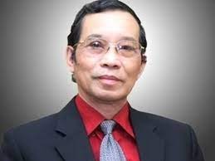
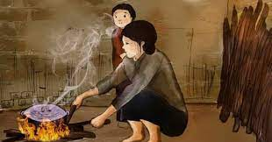
2. Nhan đề
Nhan đề bếp lửa được nhắc tới 10 lần trong bài, nêu lên hình tượng trung tâm của bài thơ, vừa mang ý nghĩa thực, vừa mang ý nghĩa biểu tượng.
-Ý nghĩa thực: Bếp lửa là một hình ảnh quen thuộc, thân thiết, giản dị trong mỗi gian bếp của người dân Việt Nam.
- Ý nghĩa biểu tượng: hình ảnh bếp lửa gắn liền với hình tượng người bà để từ đó gợi ra:
+ Tấm lòng và phẩm chất cao quí của bà
+ Tình cảm bà cháu sâu nặng , thiết tha
+ Gợi nhắc mỗi con người về tình yêu quê hương, đất nước, tình cảm biết ơn nguồn cội, đạo lí uống nước nhớ nguồn.
->Nhan đề bài thơ gợi cảm xúc thiết tha, ấm nồng vừa gợi những suy ngẫm sâu xa đâm chất triết lí.

Slide 27
3. Hình ảnh người bà:
- Bà luôn ân cần đảm nhiệm nhiều vai trò khi chăm sóc cháu: biện pháp liệt kê “bà bảo, bà chăm, bà dạy” diễn tả sâu sắc và cảm động sự nhân hậu, tình yêu thương cháu và sự chăm sóc chi chút cho cháu của bà
- Trong hoàn cảnh chiến tranh tàn phá, bà vững lòng, bình tĩnh tạo niềm tin cho con cháu.
- Hình ảnh người bà tần tảo khuya sớm, là người thắp lửa, giữ lửa truyền tới thế hệ trẻ.Trong lòng bà luôn có một “ngọn lửa” “ủ sẵn”, đây là ngọn lửa của niềm tin, ý chí, nghị lực và khát vọng sống.
Bà là đại diện cho lực lượng ở hậu phương vững chắc, là chỗ dựa cho tiền tuyến đánh Mỹ cứu nước. Bà cũng là hình ảnh tiêu biểu của những người mẹ giàu đức hi sinh, của người phụ nữ Việt Nam với 8 chữ vàng:
ANH HÙNG, BẤT KHUẤT, TRUNG HẬU, ĐẢM ĐANG.

Slide 28
4. Ý nghĩa biểu tượng của hình ảnh bếp lửa:
- Bếp lửa luôn gắn liền với hình ảnh bà, nhớ đến bếp lửa là cháu nhớ đến bà và cuộc sống gian khổ. ...
- Bếp lửa là tình cảm yêu thương, bình dị mà thiêng liêng của bà.
- Bếp lửa còn là biểu tượng của gia đình, quê hương,
đất nước, cội nguồn…

Slide 29
III.
HÌNH ẢNH
CON NGƯỜI
LAO ĐỘNG MỚI

Slide 30
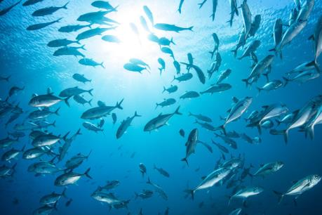
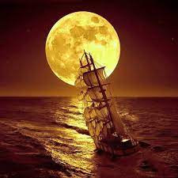
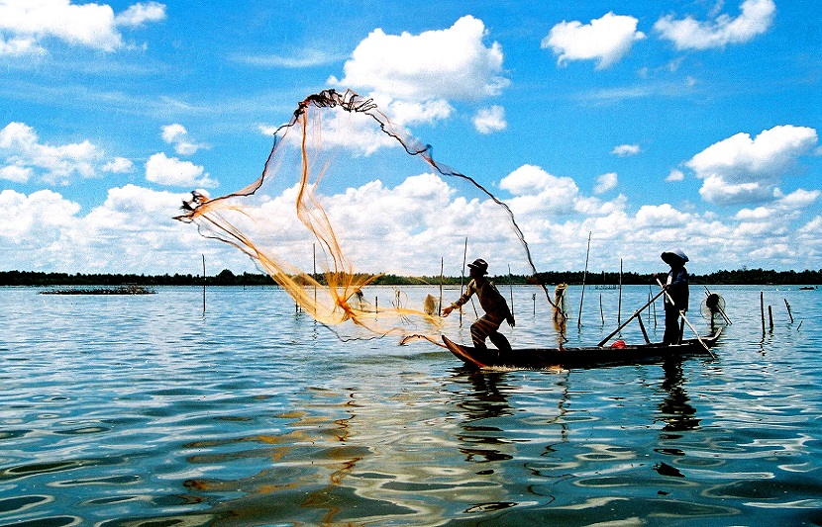
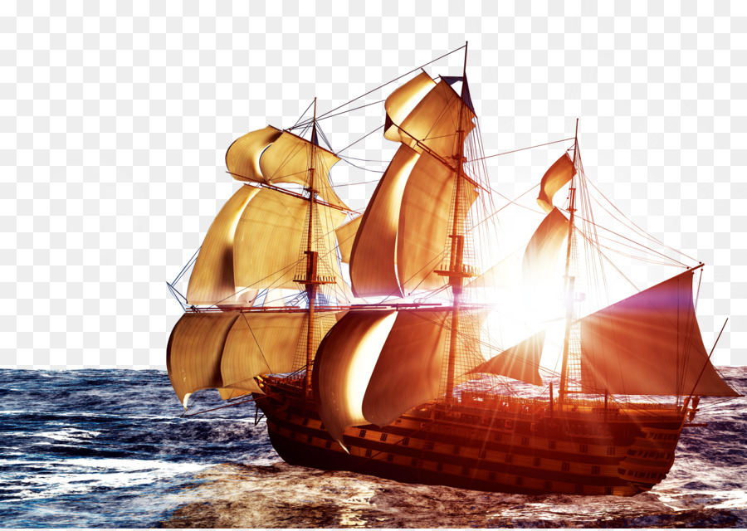
Đoàn thuyền đánh cá – Huy Cận

Slide 31
Đoàn thuyền đánh cá – Huy Cận
1. Vài nét về nội dung và nghệ thuật
- Nội dung:
+ Bức tranh thiên nhiên đẹp, tráng lệ
+ Hình ảnh con người lao động trong cuộc sống mới.
- Nghệ thuật:
+ Nhiều hình ảnh đẹp, rộng lớn, được sáng tạo bằng liên tưởng và tưởng tượng
+ Âm hưởng khỏe khoắn, lạc quan

Slide 32
2. Hình ảnh con người lao động trong bài Đoàn thuyền đánh cá:
- Hình ảnh con người trước thiên nhiên rộng lớn, kì vĩ.:
Tầm vóc của con người được nâng lên: công việc đánh cá được dàn đan như thế trận hào hùng, gợi ra tâm hồn phóng khoáng, dũng cảm chinh phục biển cả của người nghệ sĩ.
- Tầm vóc của con người được nâng lên hòa nhập với kích thước của thiên nhiên, vũ trụ.
Con người không còn nhỏ bé lẻ loi khi đối diện với cuộc đời.
Sự lãng mạn bay bổng, tinh thần lạc quan thấm vào từng câu hát khi những người lao động hăng say hát bài ca của niềm tin hi vọng, nhịp nhàng cùng thiên nhiên.
- Con người ra khơi trong niềm vui câu hát.
- Con người với ước mơ trong công việc.
Với khí thế phơi phới, của đoàn thuyền và niềm vui, sức mạnh của người lao động trên biển làm chủ biển khơi, chinh phục biển khơi.
Con người thấy được sự giàu có trù phú của biển cả, hiểu được biển là mẹ thiên nhiên mang lại nguồn thức ăn, sức sống dồi dào cho cuộc đời.
- Cảm nhận được vẻ đẹp của biển.
- Người lao động vất vả nhưng tìm thấy niềm vui trong lao động và trước thắng lợi.
Tiếng hát cuối cùng sau một buổi ra khơi, trở về quê hương với sự vui vẻ, với những cọn cá đầy ắp thuyền, họ về với sự chiến thắng.
→ Hình ảnh người lao động được sáng tạo với cảm hứng lãng mạn cho thấy tinh thần, niềm vui của tác giả trong cuộc sống đổi mới.

Slide 33
Đoàn thuyền đánh cá – Huy Cận
3. Nội dung và nghĩa của các câu hát trong bài thơ:
=> Mở đầu "Câu hát căng buồm cùng gió khơi."
- Những người chài ra khơi cùng với tiếng hát khỏe khoắn đến mức tạo nên một sức mạnh thổi căng những cánh buồm. Họ ra khơi với niềm phấn khỏi, lạc quan.
- Con người không nhỏ bé, yếu ớt trước biển cả dữ dội mà trái tim họ đã làm chủ biển khơi.
=> Hát rằng: cá bạc biển Đông lặng,
- Ca ngợi sự giàu đẹp của biển khơi:
Sau khi rời bến lúc màn đêm buông xuống
+ Đoàn thuyền lướt nhanh trên biển
+ Người dân chài cất cao tiếng hát.
Cá bạc- màu sắc lấp lánh cho biển đêm
-> Sự giàu có của biển quê hương.

Slide 34
Đoàn thuyền đánh cá – Huy Cận
3. Nội dung và nghĩa của các câu hát trong bài thơ:
- Đoạn tiếp: "ta hát bài ca gọi cá vào”
=> Thể hiện niềm vui, sự hăng hái trong công việc của người đánh cá; gửi gắm ước mơ đánh bắt được nhiều cá.
- Câu cuối: câu hát căng buồm với gió khơi”
=>Tiếng hát cuối cùng sau một buổi ra khơi, trở về quê hương với sự vui vẻ, với những cọn cá đầy ắ thuyền, họ về với sự chiến thắng.

Slide 35
Tóm tắt tác phẩm truyện
IV

Slide 36
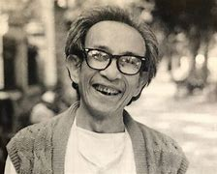
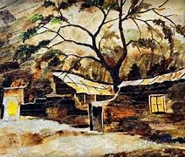
Làng – Kim Lân
- Tóm tắt cốt truyện:
Truyện kể về ông Hai – một người nông dân luôn tự hào, hãnh diện về ngôi làng chợ Dầu của mình. Ở nơi tản cư, ông vẫn luôn nhớ về ngôi làng, nhớ về anh em đồng chí với bao kỉ niệm đẹp. Sau khi từ phòng thông tin ra ngoài, ông nghe tin sét đánh ngang tai – làng chợ Dầu theo giặc. Ông bàng hoàng, sững sờ rồi tủi nhục, cúi gằm mặt xuống đi về nhà. Suốt mấy ngày liền, ông chẳng dám đi đâu, chỉ quanh quẩn ở nhà. Chủ nhà biết tin, đuổi ông đi, ông có ý nghĩ hay là quay về làng nhưng rồi ông lại gạt bỏ ngay vì về làng là bỏ kháng chiến, bỏ cụ Hồ. Ông đã xác định dứt khoát, làng thì yêu thật, nhưng làng đã theo Tây thì phải thù. Ông trò chuyện với cậu con trai như để giãi bày nỗi lòng, tự thanh minh cho chính mình. Thế rồi, ông chủ tịch xã lên báo tin làng chợ Dầu được cải chính. Ông rất vui mừng, ông mua quà, chia sẻ cho các con như chia sẻ niềm vui của mình. Ông múa tay lên mà khoe với mọi người, nhà bị Tây đốt, làng bị Tây đốt.
-TÌnh huống chính :
+Ở nơi tản cư ông Hai nhớ làng da diết thì được nghe tin làng Dầu theo giặc
+Ông Hai nghe tin làng chợ Dầu được cải chính.
→ Chủ đề của truyện : Tình yêu đất nước, làng quê của người nông dân Việt Nam

Slide 37
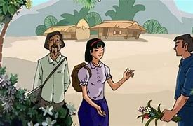
Lặng lẽ Sa Pa - Nguyễn Thành Long
- Tóm tắt :
Trên chuyến xe khách từ Hà Nội lên Lào Cai, ông họa sĩ già, bác lái xe, cô kĩ sư trẻ tình cờ quen nhau. Bác lái xe đã giới thiệu cho ông họa sĩ và cô kĩ sư làm quen với anh thanh niên làm công tác khí tượng trên đỉnh Yên Sơn và đã có cuộc gặp gỡ trò truyện với nhau .Trong cuộc gặp gỡ 30 phút, anh thanh niên tặng hoa cho cô gái, pha trà và trò chuyện với mọi người về cuộc sống và công việc của anh. Ông họa sĩ muốn được vẽ chân dung anh. Anh thanh niên từ chối và giới thiệu với ông những người khác mà anh cho là xứng đáng hơn anh. Những con người tình cờ gặp nhau bỗng trở nên thân thiết. Khi chia tay, ông họa sĩ hữa sẽ quay trở lại, cô kĩ sư yên tâm hơn khi quết định lên Lào Cai công tác cùng anh, còn anh thì tặng mọi người làn trứng.
-Tình huống : Cuộc gặp gỡ tình cờ giữa những vị hành khách trên một chuyến xe: ông họa sĩ, cô kỹ sư với anh thanh niên làm công tác khí tượng kiêm vật lý địa cầu trên đỉnh Yên Sơn.
→ Chủ đề : Ca ngợi những con ngời lao động âm thầm trong công cuộc xây dựng chủ nghĩa xã hội ở miền Bắc

Slide 38
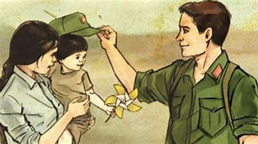
Chiếc lược ngà - - Nguyễn Quang Sáng
*-Tóm tắt :
Ông Sáu xa nhà đi kháng chiến. Mãi đến khi con gái lên 8 tuổi thì ông mới có dịp về thăm nhà, thăm con. Bé Thu không nhân ra cha của mình về vết sẹo trên mặt của ba làm ba em không giống với người trong bức ảnh mà em biết. Em đối xử với ba như người xa lạ. Đến khi bé Thu nhận ra cha thì cũng là lúc ông Sáu phải lên đường trởl về chiến trường. Ở chiến trường, ông Sáu dồn hết tình cảm yêu quý, nhớ thương người con vào việc làm một chiếc lược ngà bằng ngà voi. Trong một trận chiến, ông Sáu đã ji sinh. Trước lúc ra đi, ông đã trao chiếc lược cho bác Ba , nhờ chuyển cho con gái của mình.
-Tình huống:
+ Cuộc gặp gỡ giữa hai cha con sau 8 năm xa cách, nhưng bé Thu lại không nhận ra cha của mình. Khi nhân ra thì ông lại lên đường
+Ở khu căn cứ ông Sáu dồn tình thương và mong nhớ con vào việc làm cây lược nhưng chưa kịp trao món quà cho con giá thì ông đã hi sinh.
→Chủ đề :Ca ngợi tình phụ từ thiêng liêng, sâu nặng.

Slide 39
LUYỆN TẬP

Slide 40
ĐỀ ĐỌC HIỂU SỐ 1
Nhà thơ Cao Vũ Huy Miên đã từng viết trong bài thơ “Trăng treo”:
Vầng trăng khuya là bạn
Treo lung linh trên đầu
Câu 1. Hình ảnh “Vầng trăng... treo” trong câu thơ trên gợi em nhớ đến khổ thơ nào đã được học trong chương trình Ngữ văn 9? Chép nguyên văn khổ thơ đó? Cho biết tên tác giả, tác phẩm?
Câu 2. Theo em, trong câu thơ thứ 2 của khổ thơ em vừa chép, có thể bớt từ “cạnh” và từ “bên” được không? Vì sao?
Câu 3. Từ “đầu” trong câu thơ cuối của đoạn thơ vừa chép được sử dụng theo nghĩa gốc hay nghĩa chuyển? Nếu là nghĩa chuyển thì theo phương thức nào? Với câu thơ cuối này tác giả muốn nói về những vẻ đẹp nào của người lính trong thời kì đầu của cuộc kháng chiến chống Pháp.
Câu 4. Cho câu chủ đề: “Khổ thơ là bức tranh đẹp về tình đồng chí, là biểu tượng đẹp về cuộc đời người chiến sĩ.” Viết đoạn văn diễn dịch khoảng 12 câu làm sáng tỏ nhận định của câu chủ đề. Trong đoạn có sử dụng một câu phủ định, thành phần khởi ngữ và phương tiện phép lặp (gạch chân và chú thích rõ).

Slide 41
ĐỀ ĐỌC HIỂU SỐ 1
Nhà thơ Cao Vũ Huy Miên đã từng viết trong bài thơ “Trăng treo”:
Vầng trăng khuya là bạn
Treo lung linh trên đầu
Câu 1. Hình ảnh “Vầng trăng... treo” trong câu thơ trên gợi em nhớ đến khổ thơ nào đã được học trong chương trình Ngữ văn 9? Chép nguyên văn khổ thơ đó? Cho biết tên tác giả, tác phẩm?
1. -Chép chính xác khổ thơ:
Đêm nay rừng hoang sương muối
Đứng cạnh bên nhau chờ giặc tới
Đầu súng trăng treo
-Tác phẩm “Đồng chí”
-Tác giả: Chính Hữu

Slide 42
ĐỀ ĐỌC HIỂU SỐ 1
Nhà thơ Cao Vũ Huy Miên đã từng viết trong bài thơ “Trăng treo”:
Vầng trăng khuya là bạn
Treo lung linh trên đầu
Câu 2. Theo em, trong câu thơ thứ 2 của khổ thơ em vừa chép, có thể bớt từ “cạnh” và từ “bên” được không? Vì sao?
2.-Không thể bớt từ “cạnh” và từ “bên” được vì :
+ Nó thể hiện tình đồng chí, đồng đội thiêng liêng ,họ sát cánh bên nhau vững chãi làm mờ đi cái gian khổ ác liệt của cuộc chiến, tạo nên tư thế mình đồng da sắt trước quân thù.
+ Nó tạo nên sự đối ứng rất chỉnh với câu trên : Khung cảnh lạnh lẽo, buốt giá (rừng hoang sương muối) nhưng toàn cảnh lại ấm nồng, ấm áp tình đồng chí, đồng đội (đứng cạnh bên nhau)

Slide 43
ĐỀ ĐỌC HIỂU SỐ 1
Nhà thơ Cao Vũ Huy Miên đã từng viết trong bài thơ “Trăng treo”:
Vầng trăng khuya là bạn
Treo lung linh trên đầu
Câu 3. Từ “đầu” trong câu thơ cuối của đoạn thơ vừa chép được sử dụng theo nghĩa gốc hay nghĩa chuyển? Nếu là nghĩa chuyển thì theo phương thức nào? Với câu thơ cuối này tác giả muốn nói về những vẻ đẹp nào của người lính trong thời kì đầu của cuộc kháng chiến chống Pháp.
- Đầu: nghĩa chuyển
- Phương thức : hoán dụ
- Vẻ đẹp của người lính: dũng cảm, trách nhiệm (không rời nhiệm vụ…) và cũng thật lãng mạn, lạc quan…

Slide 44
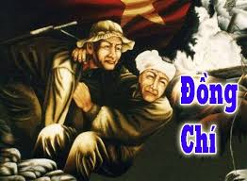
Câu 4.
* Hình thức:
+ Đảm bảo dung lượng (12 câu). Có trình tự mạch lạc, diễn đạt rõ ý; không mắc nhiều lỗi chính tả, ngữ pháp;
+ Đúng đoạn văn theo phép lập luận diễn dịch
+ Sử dụng đúng và gạch dưới một câu phủ định, một thành phần khởi ngữ.
* Nội dung: Biết khai thác ngữ liệu hiệu quả qua các tín hiệu nghệ thuật, các hình ảnh thơ đặc sắc để làm rõ nhận định : Ba câu cuối của bài thơ “Đồng chí” là bức tranh đẹp về tình đồng chí, là biểu tượng đẹp về cuộc đời người chiến sĩ.
Đêm nay rừng hoang sương muối
Đứng cạnh bên nhau chờ giặc tới
Đầu súng trăng treo
- Trạng ngữ “Đêm nay” chỉ thời gian cụ thể mà lại mang ý nghĩa khái quát.
- rừng hoang sương muối: hình ảnh thực gợi về sự khắc nghiệt của núi rừng (ẩn dụ)
- Cụm từ : đứng cạnh bên nhau - gợi sự đoàn kết, gắn bó, …
- Từ : chờ: gợi tư thế chủ động…
- Hai câu đầu đối nhau rất chỉnh và gợi cảm giữa khung cảnh và toàn cảnh. Khung cảnh lạnh lẽo, buốt giá nhưng toàn cảnh lại ấm nồng, ấm áp tình đồng chí, đồng đội
- Hình ảnh “Đầu súng, trăng treo” là hình ảnh độc đáo, bất ngờ là điểm nhấn của toàn bài. Hình ảnh thơ rất thực và lãng mạn. Nhịp thơ 2/2 gợi ra nhiều liên tưởng thú vị: súng là hình ảnh của chiến tranh khói lửa, trăng là hình ảnh của thiên nhiên trong mát, thanh bình. Sự hòa hợp giữa súng và trăng vừa toát lên vẻ đẹp tâm hồn người lính và tình đồng chí của họ, vừa nói lên ý nghĩa cao cả của cuộc chiến tranh yêu nước: người lính cầm súng là để bảo vệ cuộc sống hòa bình, độc lập tự do cho Tổ Quốc. Súng và trăng, gần và xa, chiến sĩ và thi sĩ, thực tại và mơ mộng…tất cả hòa quyện , bổ sung cho nhau.
=>Có thể nói, ba câu thơ cuối một bức tranh đẹp, như một bức tượng đài sừng sững cho tình đồng chí thiêng liêng, cao cả.

Slide 45
ĐỀ ĐỌC HIỂU SỐ 1
Trong bài thơ “Bài thơ về tiểu đội xe không kính”, nhà thơ Phạm Tiến Duật đã mở đầu và kết thúc như sau:
Không có kính không phải vì xe không có kính
Bom giật bom rung kính vỡ đi rồi
Ung dung buồng lái ta ngồi
Nhìn đất, nhìn trời, nhìn thẳng
(…)
Không có kính, rồi xe không có đèn
Không có mui xe thùng xe có xước
Xe vẫn chạy vì miền Nam phía trước
Chỉ cần trong xe có một trái tim
(Theo Ngữ văn 9, tập I, NXB Giáo dục 2014)
Câu 1. Nêu năm sáng tác và xuất xứ của bài thơ. Thêm vào hai chữ “Bài thơ” trong nhan đề, tác giả muốn gửi gắm điều gì?
Câu 2 .Xác định phép tu từ có trong hai khổ thơ trên và nêu tác dụng ?
Câu 3. Hãy viết một đoạn văn (khoảng 12 câu) nêu cảm nhận của em về hai khổ thơ trên.

Slide 46
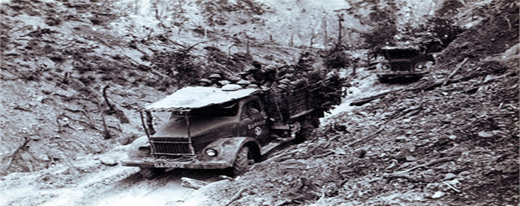
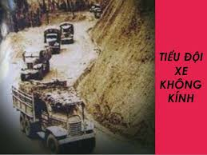
ĐỀ ĐỌC HIỂU SỐ 2
Trong bài thơ “Bài thơ về tiểu đội xe không kính”, nhà thơ Phạm Tiến Duật đã mở đầu và kết thúc như sau:
Không có kính không phải vì xe không có kính
Bom giật bom rung kính vỡ đi rồi
Ung dung buồng lái ta ngồi
Nhìn đất, nhìn trời, nhìn thẳng
(…)
Không có kính, rồi xe không có đèn
Không có mui xe thùng xe có xước
Xe vẫn chạy vì miền Nam phía trước
Chỉ cần trong xe có một trái tim
(Theo Ngữ văn 9, tập I, NXB Giáo dục 2014)
Câu 1. Nêu năm sáng tác và xuất xứ của bài thơ. Thêm vào hai chữ “Bài thơ” trong nhan đề, tác giả muốn gửi gắm điều gì?
1. - Năm sáng tác: 1969
- Xuất xứ: In trong tập thơ “Vầng trăng quầng lửa” (1970)
- Tác giả muốn gửi gắm:
+ Chất thơ, chất trữ tình toát lên từ hiện thực khốc liệt của chiến tranh.
+ Vẻ đẹp của người lính lái xe,
của tuổi trẻ anh hùng trên tuyến đường Trường Sơn
hống Mĩ.

Slide 47
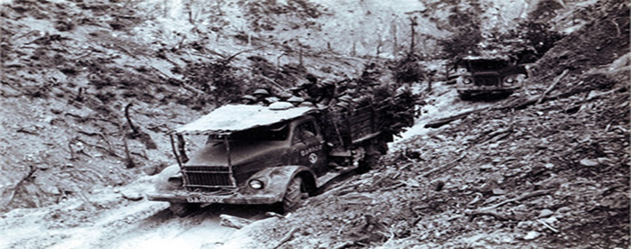
ĐỀ ĐỌC HIỂU SỐ 2
Trong bài thơ “Bài thơ về tiểu đội xe không kính”, nhà thơ Phạm Tiến Duật đã mở đầu và kết thúc như sau:
Không có kính không phải vì xe không có kính
Bom giật bom rung kính vỡ đi rồi
Ung dung buồng lái ta ngồi
Nhìn đất, nhìn trời, nhìn thẳng
(…)
Không có kính, rồi xe không có đèn
Không có mui xe thùng xe có xước
Xe vẫn chạy vì miền Nam phía trước
Chỉ cần trong xe có một trái tim
(Theo Ngữ văn 9, tập I, NXB Giáo dục 2014)
Câu 2 .Xác định phép đối có trong hai khổ thơ trên và nêu tác dụng. Trong chương trình Ngữ văn trung học cơ sở, em còn học bài thơ khác cũng sử dụng phép đối. Đó là bài thơ nào? Của ai?
2. - Phép đối ý:
+ Khổ đầu: Chiếc xe bị tàn phá nhưng người lính vẫn ung dung, đàng hoàng ngồi trong buồng lái.
+ Khổ cuối: Chiếc xe bị tàn phá nặng nề nhưng người lính vẫn lái xe hướng về miền Nam.
- Tác dụng:
+ Khổ đầu: Miêu tả sự khốc liệt của chiến tranh. Ca ngợi tư thế ung dung, đàng hoàng của người lính lái xe.
+ Khổ cuối: Miêu tả sự khốc liệt của chiến tranh. Ca ngợi và khẳng định ý chí chiến đấu và chiến thắng.
- HS xác định đúng một bài thơ đã học cũng sử dụng phép đối và ghi rõ tên tác giả. VD: Bài “Bạn đến chơi nhà”, “Cảm nghĩ trong đêm thanh tĩnh”….

Slide 48
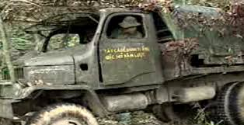
Câu 3. Hãy viết một đoạn văn theo phép lập luận tổng hợp- phân tích- tổng hợp (khoảng 12 câu) nêu cảm nhận của em về hai khổ thơ trên. Trong đoạn văn có sử dụng một lời dẫn trực tiếp, một câu ghép (gạch chân và chú thích).
HS hoàn thành đoạn văn:
* Mở đoạn: Đạt yêu cầu về hình thức, nội dung.
* Thân đoạn: Biết bám vào ngữ liệu, khai thác hiệu quả các tín hiệu NT (ngôn ngữ, giọng điệu thơ, đảo ngữ, phép đối…) có dẫn chứng, lí lẽ để làm rõ hình ảnh chiếc xe không kính và hình ảnh người lính lái xe Trường Sơn ở hai khổ thơ (khổ đầu và khổ cuối).
- Hình ảnh chiếc xe không kính:
+ Khổ đầu: Khi sản xuất: xe có kính
Vào chiến trường xe không kính do bom giật, bom rung → sự khốc liệt của chiến tranh.
+ Khổ cuối: Xe ngày càng bị méo mó, biến dạng: không đèn, không mui, không thùng xe xước càng tô đậm hơn hiện thực khốc liệt, tàn phá của chiến tranh.
- Hình ảnh người lính lái xe:
+ Khổ đầu: Hiện lên với tư thế ung dung, chủ động, bình thản khi điều khiển chiếc xe không kính.
+ Khổ cuối: Hiện lên với niềm tin chiến thắng, quyết tâm chiến đấu để giải phóng miền Nam, thống nhất đất nước.
* Kết đoạn: Đạt yêu cầu về hình thức, nội dung của đoạn văn T- P- H.
* Lưu ý: Ở đề này HS có hai cách hiểu:
- Cách 1: Lần lượt làm rõ hình ảnh chiếc xe không kính và hình ảnh người lính lái xe ở từng khổ thơ (khổ 1 và khổ cuối).
- Cách 2: Làm rõ hình ảnh chiếc xe không kính (ở khổ 1 và khổ cuối), hình ảnh người lính lái xe (ở khổ 1 và khổ cuối).
Tuy nhiên, nên khuyến khích những bài học sinh làm theo cách 2 vì cách làm này chứng tỏ HS biết cách phân tích, xây dựng hệ thống luận điểm.

Slide 49
ĐỀ ĐỌC HIỂU SỐ 3
Mở đầu một sáng tác, nhà thơ Huy Cận viết:
Mặt trời xuống biển như hòn lửa
Và tác giả khép lại bài thơ bằng bốn câu:
Câu hát căng buồm với gió khơi, Đoàn thuyền chạy đua cùng mặt trời Mặt trời đội biển nhô màu mới Mắt cá huy hoàng muôn dặm khơi.
(Trích Ngữ Văn 9, tập một, NXB Giáo dục 2014)
1. Ghi tên bài thơ có những câu thơ trên. Từ những câu thơ ấy, kết hợp với hiểu biết về tác phẩm, em hãy cho biết mạch cảm xúc của bài thơ được triển khai theo trình tự nào?
2. Nêu hiệu quả nghệ thuật của biện pháp tu từ so sánh trong câu thơ: Mặt trời xuống biển như hòn lửa.
3. Chép lại chính xác hai câu thơ liên tiếp trong bài thơ em vừa xác định thể hiện rõ nhất lòng biết ơn của con người với biển cả quê hương.
4. Viết một đoạn văn ngắn khoảng 12 câu theo cách lập luận diễn dịch có sử dụng phép thế để liên kết và một câu cảm thán, làm nổi bật cảnh đoàn thuyền trở về trong buổi bình minh ở khổ thơ trên (gạch dưới từ ngữ dùng làm phép thế và câu cảm thán)

Slide 50
ĐỀ ĐỌC HIỂU SỐ 3
Mở đầu một sáng tác, nhà thơ Huy Cận viết:
Mặt trời xuống biển như hòn lửa
Và tác giả khép lại bài thơ bằng bốn câu:
Câu hát căng buồm với gió khơi, Đoàn thuyền chạy đua cùng mặt trời Mặt trời đội biển nhô màu mới Mắt cá huy hoàng muôn dặm khơi.
(Trích Ngữ Văn 9, tập một, NXB Giáo dục 2014)
1. Ghi tên bài thơ có những câu thơ trên. Từ những câu thơ ấy, kết hợp với hiểu biết về tác phẩm, em hãy cho biết mạch cảm xúc của bài thơ được triển khai theo trình tự nào?
1. Bài thơ có tên là “Đoàn thuyền đánh cá” của Huy Cận.
Mạch cảm xúc của bài thơ được triển khai theo trình tự thời gian của buổi lao động từ lúc hoàng hôn cho đến lúc bình minh trên biển cả theo hành trình của con thuyền ra khơi.

Slide 51
ĐỀ ĐỌC HIỂU SỐ 3
Mở đầu một sáng tác, nhà thơ Huy Cận viết:
Mặt trời xuống biển như hòn lửa
Và tác giả khép lại bài thơ bằng bốn câu:
Câu hát căng buồm với gió khơi, Đoàn thuyền chạy đua cùng mặt trời Mặt trời đội biển nhô màu mới Mắt cá huy hoàng muôn dặm khơi.
(Trích Ngữ Văn 9, tập một, NXB Giáo dục 2014)
2. Nêu hiệu quả nghệ thuật của biện pháp tu từ so sánh trong câu thơ: Mặt trời xuống biển như hòn lửa.
2. Hiệu quả nghệ thuật của biện pháp tu từ so sánh trong câu thơ: Mặt trời xuống biển như hòn lửa:
– Hình tượng hóa hình ảnh mặt trời trong buổi hoàng hôn.
– Thể hiện sự tưởng tượng đặc sắc của nhà thơ Huy Cận về hình ảnh mặt trời trong buổi hoàng hôn.
– Thể hiện xúc cảm của nhà thơ trong buổi chiều khi nhìn thấy mặt trời từ từ khuất dần dưới mặt nước biển.
– Tạo một tiền đề để làm nổi bật hình ảnh người ngư dân trong hai câu cuối của khổ thơ: Mặt trời khuất dần trên mặt biển như kết thúc một ngày lao động; trong khi đó, đây lại là thời điểm người ngư dân bắt đầu cho một buổi lao động mới: “Mặt trời xuống biển như hòn lửa/ Sóng đã cài then đêm sập cửa”, nhưng “Đoàn thuyền đánh cá lại ra khơi” và trong tâm thế “Câu hát căng buồm cùng gió khơi

Slide 52
ĐỀ ĐỌC HIỂU SỐ 3
Mở đầu một sáng tác, nhà thơ Huy Cận viết:
Mặt trời xuống biển như hòn lửa
Và tác giả khép lại bài thơ bằng bốn câu:
Câu hát căng buồm với gió khơi, Đoàn thuyền chạy đua cùng mặt trời Mặt trời đội biển nhô màu mới Mắt cá huy hoàng muôn dặm khơi.
(Trích Ngữ Văn 9, tập một, NXB Giáo dục 2014)
3. Chép lại chính xác hai câu thơ liên tiếp trong bài thơ em vừa xác định thể hiện rõ nhất lòng biết ơn của con người với biển cả quê hương.
3. Hai câu thơ liên tiếp trong bài thơ thể hiện rõ nhất lòng biết ơn của con người với biển cả quê hương:
Biển cho ta cá như lòng mẹ Nuôi lớn đời ta tự thuở nào

Slide 53
4. Viết một đoạn văn ngắn khoảng 12 câu theo cách lập luận diễn dịch có sử dụng phép thế để liên kết và một câu cảm thán, làm nổi bật cảnh đoàn thuyền trở về trong buổi bình minh ở khổ thơ trên (gạch dưới từ ngữ dùng làm phép thế và câu cảm thán)
Lưu ý phải gạch dưới từ ngữ dùng làm phép thế. Sau đây là một gợi ý để tham khảo:
(1) Khổ thơ cuối cùng của bài thơ miêu tả hình ảnh người ngư dân và đoàn thuyền đánh cá trở về trong buổi bình minh: “Câu hát căng buồm với gió khơi/ Đoàn thuyền chạy đua cùng mặt trời/ Mặt trời đội biển nhô màu mới/ Mắt cá huy hoàng muôn dặm khơi.” (2) Sau một đêm lao động đầy nhọc mệt nhưng thắng lợi, người ngư dân đã trở về trong tâm trạng phấn khởi, lạc quan: “Câu hát căng buồm với gió khơi”. (3) “Câu hát” hay chính tâm hồn người ngư dân đang hòa cùng gió trời lồng lộng đưa đoàn thuyền vượt bể trở về. (4) “Đoàn thuyền” là hình ảnh nghệ thuật được dùng để chỉ những ngư dân. (5) Họ như đang chạy đua cùng mặt trời để mau chóng mang thành quả lao động: những con cá tươi ngon vừa được đánh bắt vào bờ phục vụ cho phiên chợ sáng. (6) Thành công của buổi lao động thổi vào hồn của những ngư dân cảm xúc mạnh mẽ khiến cái nhìn của họ đối với thiên nhiên trở nên lãng mạn một cách kì lạ. (7) Giờ đây, mặt trời xuất hiện ở phương đông giống như một người khổng lồ từ từ nhô lên khỏi biển cả bao la: “Mặt trời đội biển nhô màu mới” tạo cảnh sắc sinh động. (8) Nó khác hẳn với hình ảnh mặt trời của khổ thơ đầu tiên: mặt trời trong buổi hoàng hôn. (9) Còn đóng ý thơ lại là ánh nắng buổi bình minh chiếu rạng trên mặt biển mênh mông nhấp nhô sóng lượn. (10) Mặt biển trải rộng bao la chan hòa với màu sắc lóng lánh, mới mẻ: “mặt trời đội biển như màu mới”. (11) Những ngư dân thấy ánh nắng trên mặt sóng biển lấp lánh như “mắt cá huy hoàng muôn dặm khơi”. (12) Kỳ diệu và lãng mạn làm sao tâm hồn của những ngư dân trong bài thơ “Đoàn thuyền đánh cá”!

Slide 54
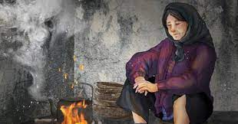
ĐỀ ĐỌC HIỂU SỐ 4
Trong bài thơ Bếp lửa của Bằng Việt có câu:
Lận đận đời bà biết mấy nắng mưa
Câu 1.a. Hãy chép những câu thơ tiếp theo để hoàn chỉnh khổ thơ.
b. Nêu ý nghĩa nhan đề của bài thơ.
Câu 2. a. Từ “nhóm” trong đoạn thơ trên mang những nghĩa nào?
b. Vận dụng kiến thức về phép tu từ, hãy phân tích giá trị nghệ thuật của từ “nhóm” trong đoạn thơ trên.
Câu 3.Hãy viết đoạn văntheo cách lập luận quy nạp khoảng 10 -12 câuphân tích đoạn thơ em vừa chép ở trên,trong đoạn có thành phần khởi ngữ và phép nối để liên kết câu. ( Gạch chân, chú thích)
Câu 4. Trong chương trình Ngữ văn 9 có bài thơ nào cùng giai đoạn sáng tác với bài thơ trên? Ghi rõ tên tác giả.

Slide 55
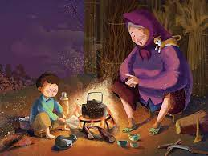
ĐỀ ĐỌC HIỂU SỐ 4
Trong bài thơ Bếp lửa của Bằng Việt có câu:
Lận đận đời bà biết mấy nắng mưa
Câu 1.a. Hãy chép những câu thơ tiếp theo để hoàn chỉnh khổ thơ.
b. Nêu ý nghĩa nhan đề của bài thơ.
1a.* Chép chính xác khổ thơ. Nếu sai từ 1-2 lỗi trừ 0,25 điểm...
1b * Nêu đúng ý nghĩa nhan đề bài thơ.
- Bếp lửa là hình ảnh xuyên suốt của bài thơ được đặt làm nhan đề. Đây là một hình ảnh vừa thực vừa mang ý nghĩa biểu tượng:
+ Trước hết đây là một bếp lửa thực, quen thuộc, gần gũi với mỗi người Việt Nam. Nó là hình ảnh của kỉ niệm ấu thơ gắn với bóng dáng một người bà cụ thể, có thật của nhà thơ.
+ Bếp lửa là biểu tượng giàu ý nghĩa: Bếp lửa là tình bà ấm nồng,
là biểu tượng của gia đình, quê hương, đất nước, cội nguồn…
+ “Bếp lửa” thành tên gọi của bài thơ cảm động về tình bà cháu giản dị, thiêng liêng, qua đó thể hiện tình cảm gia đình, quê hương, đất nước sâu sắc… => góp phần thể hiện sâu sắc chủ đề bài thơ.

Slide 56
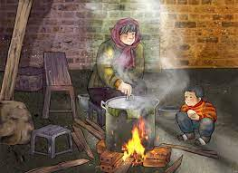
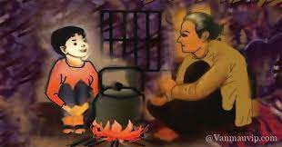
ĐỀ ĐỌC HIỂU SỐ 4
Trong bài thơ Bếp lửa của Bằng Việt có câu:
Lận đận đời bà biết mấy nắng mưa
Câu 2. a. Từ “nhóm” trong đoạn thơ trên mang những nghĩa nào?
b. Vận dụng kiến thức về phép tu từ, hãy phân tích giá trị nghệ thuật của từ “nhóm” trong đoạn thơ trên.
2. a. Nghĩa của từ “nhóm”
-Nghĩa gốc: là một hoạt động làm cho lửa bén và cháy lên.(Nhóm bếp lửa ấp iu nồng đượm/ Nhóm nồi xôi gạo mới sẻ chung vui)
-Nghĩa chuyển– ẩn dụ: Có nghĩa là khơi dậy hay gợi lên niềm yêu thương, những ký ức đẹp, có giá trị trong cuộc đời con người.
( Nhóm niềm yêu thương khoai sắn ngọt bùi /Nhóm dậy cả những tâm tình tuổi nhỏ)
2b. Phép tu từ: Điệp ngữ. Điệp từ “nhóm”: nhấn mạnh, khẳng định giá trị lớn lao của những việc bà đã làm: Từ việc nhóm bếp người bà khơi dậy tình yêu thương, sự sống, niềm tin cho cháu và cho mọi người.

Slide 57
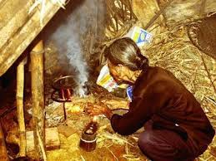
Câu 3.Hãy viết đoạn văn theo cách lập luận quy nạp khoảng 10 -12 câu phân tích đoạn thơ em vừa chép ở trên, trong đoạn có thành phần khởi ngữ và phép nối để liên kết câu. ( Gạch chân, chú thích)
Yêu cầu :
*Hình thức: (1,5 điểm)
- Đoạn văn qui nạp ( Câu chủ đề đúng vị trí, đúng về hình thức và nội dung)
- Không sai chính tả, lỗi diễn đạt, đủ số câu, trình bày sạch đẹp.
- Có sử dụng phép nối để liên kết câu, có TP khởi ngữ ( Gạch chân, chú thích).
Nếu không gạch chân và chú thích không cho điểm.
*Nội dung: ( 2 điểm) Đoạn văn biết bám sát vào ngữ liệu, khai thác hiệu quả các tín hiệu nghệ thuật, có dẫn chứng và lí lẽ để làm rõ nội dung:
- Suy ngẫm về bà: người bà vất vả, chịu thương chịu khó, giàu đức hi sinh.
- Điệp từ “nhóm” + từ nhiều nghĩa “nhóm” diễn tả những suy ngẫm sâu sắc về cuộc đời bà.
- Bà là người nhóm lửa, cũng là người giữ cho ngọn lửa luôn ấm nóng, toả sáng trong mỗi gia đình.
- Điệp từ “nhóm”: nhấn mạnh, khẳng định giá trị lớn lao của những việc bà đã làm: bà nhóm bếp lửa cũng là lúc nhóm niềm yêu thương, bà truyền cho cháu tình cảm ruột thịt nồng ấm và bà mở rộng tấm lòng đoàn kết, gắn bó với làng xóm quê hương. Cuối cùng người bà kì diệu ấy Nhóm dậy cả những tâm tình tuổi nhỏ - giáo dục để cháu khôn lớn nên người.
- Từ đó nhà thơ đi đến một khái quát: Ôi kì lạ và thiêng liêng - bếp lửa!
+ Hình ảnh bếp lửa thật giản dị bình thường nhưng kì lạ và thiêng liêng vì nó gắn với bà- người nhóm lửa, truyền lửa, tạo nên tuổi thơ của cháu. Bếp lửa trở thành biểu tượng của sự sống, niềm yêu thương nghĩa tình, nguồn cội gia đình và đất nước, sức sống bền bỉ của con người.
=> Đoạn thơ là những suy nghĩ sâu sắc về bà đồng thời thể hiện lòng kính yêu trân trọng, biết ơn của người cháu đối với bà và cũng là đối với gia đình quê hương, đất nước

Slide 58
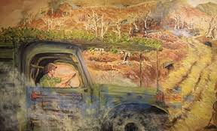
ĐỀ ĐỌC HIỂU SỐ 5
Cho đoạn thơ:
…Những chiếc xe từ trong bom rơi
Đã về đây họp thành tiểu đội
Gặp bè bạn suốt dọc đường đi tới
Bắt tay qua cửa kính vỡ rồi.
Bếp Hoàng Cầm ta dựng giữa trời
Chung bát đũa nghĩa là gia đình đấy
Võng mắc chông chênh đường xe chạy
Lại đi, lại đi trời xanh thêm…
(Ngữ văn 9, tập một, NXB GD Việt Nam, 2019)
1. Đoạn thơ trên trích từ tác phẩm nào, của ai? Hãy giới thiệu vài nét về tác giả của bài thơ.
2. Bài thơ xây dựng hình tượng thơ rất độc đáo – những chiếc xe không kính. Hãy nêu ý nghĩa của hình tượng thơ đó.
3. Trong chương trình Ngữ văn THCS, mối quan hệ giữa cái không và cái có đã được một nhà thơ khác vận dụng rất thành công trong tác phẩm của mình. Hãy ghi lại tên bài thơ và nêu rõ tác giả.
4. Hãy viết một đoạn văn khoảng 12 câu theo cách lập luận tổng hợp – phân tích – tổng hợp phân tích đoạn thơ trên để làm rõ vẻ đẹp của những người lính lái xe. Trong đoạn văn có sử dụng câu cảm thán và thành phần khởi ngữ (Gạch chân, chỉ rõ thành phần khởi ngữ và câu cảm thán).

Slide 59
)
1. Đoạn thơ trên trích từ tác phẩm nào, của ai? Hãy giới thiệu vài nét về tác giả của bài thơ.
1. * HS nêu đúng:
- Tên tác phẩm: Bài thơ về tiểu đội xe không kính - Tác giả: Phạm Tiến Duật
* Thông tin về tác giả:
HS nêu được:
- Phạm Tiến Duật (1941-2007) quê ở Phú Thọ - là gương mặt tiêu biểu cho thế hệ các nhà thơ trẻ thời chống Mĩ cứu nước.
- Đề tài chủ yếu: Hình tượng người lính và cô thanh niên xung phong trên tuyến đường Trường Sơn - Giọng điệu thơ sôi nổi, trẻ trung, hồn nhiên, tinh nghịch mà sâu sắc.
- Tác phẩm chính: Trường Sơn Đông Trường Sơn Tây, Gửi em cô thanh niên xung phong, Bài thơ về tiểu đội xe không kính…

Slide 60
2. Bài thơ xây dựng hình tượng thơ rất độc đáo – những chiếc xe không kính. Hãy nêu ý nghĩa của hình tượng thơ đó. Hãy nêu ý nghĩa của hình tượng thơ đó.
2. HS nêu được ý nghĩa của hình tượng những chiếc xe không kính:
- Là một hình ảnh rất thực, không hiếm trên tuyến đường Trường Sơn trong những năm tháng kháng chiến chống Mĩ.
- Là nhân chứng hùng hồn, chân thực cho hiện thực chiến tranh khốc liệt
- Làm nổi bật vẻ đẹp của những người lính lái xe
- Là sáng tạo đặc sắc, độc đáo trong thơ Phạm Tiến Duật, thể hiện rõ phong cách nghệ thuật của nhà thơ: trẻ trung, tinh nghịch

Slide 61
3. Trong chương trình Ngữ văn THCS, mối quan hệ giữa cái không và cái có đã được một nhà thơ khác vận dụng rất thành công trong tác phẩm của mình. Hãy ghi lại tên bài thơ và nêu rõ tác giả.
4. Hãy viết một đoạn văn khoảng 12 câu theo cách lập luận tổng hợp – phân tích – tổng hợp phân tích đoạn thơ trên để làm rõ vẻ đẹp của những người lính lái xe. Trong đoạn văn có sử dụng câu cảm thán và thành phần khởi ngữ (Gạch chân, chỉ rõ thành phần khởi ngữ và câu cảm thán).
3. Bạn đến chơi nhà - Nguyễn Khuyến
4. Đoạn văn viết cần đạt được những yêu cầu sau:
1. Hình thức:
- Đoạn văn TPH đảm bảo dung lượng (±2 câu)
- Đảm bảo liên kết; trình tự mạc lạc, diễn đạt rõ ý, không mắc lỗi chính tả, ngữ pháp;
- Có sử dụng câu cảm thán và thành phần khởi ngữ. (gạch chân, chú thích chỉ rõ)
2. Nội dung: HS biết khai thác các tín hiệu nghệ thuật trong đoạn thơ và chủ động lựa
chọn mạch ý nhưng cần đảm bảo những nội dung cơ bản sau:
- Tâm hồn tươi trẻ, sôi nổi
- Tình đồng đội, đồng chí thắm thiết

Slide 62
ĐỀ ĐỌC HIỂU SỐ 6
Bài thơ “Đoàn thuyền đánh cá” là một khúc tráng ca về lao động và về thiên nhiên đất nước.
1. Cho biết tên tác giả và năm sáng tác của bài thơ ấy.
2. Xác định các từ thuộc trường từ vựng chỉ thiên nhiên ở những câu thơ sau:
“Thuyền ta lái gió với buồm trăng
Lướt giữa mây cao với biển bằng".
Biện pháp tu từ nói quá cùng những hình ảnh giàu sức liên tưởng được sử dụng trong hai câu thơ này có tác dụng gì?
3. Ghi lại chính xác câu thơ trong một bài thơ mà em đã được học ở chương trình Ngữ văn Trung học cơ sở cũng có hình ảnh con thuyền trong đêm trăng.
4. Bài thơ Đoàn thuyền đánh cá có sử dụng nhiều từ “hát” cả bài thơ cũng giống như một khúc tráng ca. Hãy chép thuộc những câu thơ có từ “hát” đó và nêu ý nghĩa của từ đó.
5. Viết một đoạn văn khoảng 12 câu theo cách lập luận diễn dịch làm rõ hình ảnh người lao động ở khổ thơ dưới đây, trong đó sử dụng phép lặp để liên kết và câu có thành phần phụ chủ (gạch dưới những từ ngữ dùng làm phép lặp và thành phần phụ chủ)
"Sao mờ kéo lưới kịp trời sáng
Ta kéo xoăn tay chùm cá nặng
Vẩy bạc đuôi vàng lóe rạng đông
Lưới xếp buồm lên đón nắng hồng." (Trích Ngữ văn 9, tập một, NXB Giáo dục Việt Nam 2017)

Slide 63
ĐỀ ĐỌC HIỂU SỐ 6
Bài thơ “Đoàn thuyền đánh cá” là một khúc tráng ca về lao động và về thiên nhiên đất nước.
1. Cho biết tên tác giả và năm sáng tác của bài thơ ấy.
2. Xác định các từ thuộc trường từ vựng chỉ thiên nhiên ở những câu thơ sau:
“Thuyền ta lái gió với buồm trăng
Lướt giữa mây cao với biển bằng".
Biện pháp tu từ nói quá cùng những hình ảnh giàu sức liên tưởng được sử dụng trong hai câu thơ này có tác dụng gì?
Tác giả của bài Đoàn thuyền đánh cá là Huy Cận
Bài thơ được sáng tác năm 1958.
2. Các từ thuộc trường từ vựng chỉ thiên nhiên:
lái gió, buồm chăng, mây cao, biển bằng.
- Biện pháp: “Lướt giữa mây cao với biển bằng” có tác dụng miêu tả con thuyền bỗng mang sức mạnh và vẻ đẹp của vũ trụ. Con người trong tư thế làm chủ thiên nhiên, làm chủ biển trời quê hương.

Slide 64
ĐỀ ĐỌC HIỂU SỐ 6
3. Ghi lại chính xác câu thơ trong một bài thơ mà em đã được học ở chương trình Ngữ văn Trung học cơ sở cũng có hình ảnh con thuyền trong đêm trăng.
4. Bài thơ Đoàn thuyền đánh cá có sử dụng nhiều từ “hát” cả bài thơ cũng giống như một khúc tráng ca. Hãy chép thuộc những câu thơ có từ “hát” đó và nêu ý nghĩa của từ đó.
3. Câu thơ trong bài thơ Nguyên tiêu của Chủ tịch Hồ Chí Minh.
- "Giữa dòng bàn bạc việc quân
Khuya về bát ngát trăng ngân đầy thuyền."
4. Trong bài Đoàn thuyền đánh cá có sử dụng nhiều từ “hát” cả bài thơ giống như một khúc tráng ca. Những câu thơ có từ “hát” trong bài:
- Câu hát căng buồm cùng gió khơi.
- Ta hát bài ca gọi cá vào → gợi sự thân thiết, niềm vui, phấn chấn yêu lao động.
- Câu hát căng buồm với gió khơi.
+ Những câu hát đã theo suốt hành trình của người dân chài, câu hát mở đầu lúc ra khơi và khi trở về đoàn thuyền vẫn với khí thế vui tươi đó, khúc ca trở về với thành quả là khúc khải hoàn ca.
+ Âm điệu bài thơ như khúc hát say mê hào hứng với chữ “hát” lặp đi lặp lại 4 lần khiến bài thơ tựa như khúc ca lao động khỏe khoắn, vui nhộn.

Slide 65
5. Viết một đoạn văn khoảng 12 câu theo cách lập luận diễn dịch làm rõ hình ảnh người lao động ở khổ thơ dưới đây, trong đó sử dụng phép lặp để liên kết và câu có thành phần phụ chủ (gạch dưới những từ ngữ dùng làm phép lặp và thành phần phụ chủ)
"Sao mờ kéo lưới kịp trời sáng
Ta kéo xoăn tay chùm cá nặng
Vẩy bạc đuôi vàng lóe rạng đông
Lưới xếp buồm lên đón nắng hồng." (Trích Ngữ văn 9, tập một, NXB Giáo dục Việt Nam 2017)
Yêu cầu về hình thức: Đoạn văn có độ dài khoảng 12 dòng theo lối diễn dịch, qui nạp làm rõ hình ảnh người lao động…
Yêu cầu về nội dung: Cần làm nổi bật nội dụng sau:
- Mở đoạn: Giới thiệu tên văn bản tác giả và nội dung của đoạn thơ.
- Thân đoạn: phân tích câu thơ làm rõ hình ảnh người lđ.
+ Lúc sao mờ là lúc đêm sắp tàn, trời sắp sáng. Các bạn chài nhìn sao rồi hối hả giục nhau: “Sao mờ kéo lưới kịp trời sáng”. Chữ “kịp” nói lên sự hối hả, khẩn trương. Phải kéo lưới để trở về bến đem cá bán phiên chợ mai, cho cá được tươi ngon, được giá.
+ Câu thơ thứ hai có hai hình ảnh rất gợi cảm. Hình ảnh thứ nhất: "Ta kéo xoăn tay". Chữ “xoăn tay” gợi tả những cánh tay rắn chắc, dẻo dai của những chàng trai làng chài như xoắn lại, như căng lên lúc kéo lưới. Một vẻ đẹp trẻ tráng trong lao động rất đáng yêu. Hình ảnh thứ hai: “chùm cá nặng” là một hình ảnh so sánh rất sáng tạo. Cá mắc vào lưới rất nhiều, treo lủng lẳng như những chùm trái cây trĩu cành, phải kéo rất “nặng” tay. Câu thơ "Ta kéo xoăn tay chùm cá nặng” nói lên một chuyến ra khơi may mắn, đánh bắt được nhiều cá. Lao động thực sự là nguồn sống đem lại hạnh phúc cuộc đời.
+ Câu thơ thứ ba là một bức tranh cá có đường nét, màu sắc tráng lệ. Cá chất đầy khoang thuyền, cá tươi roi rói. “Váy bạc đuôi vàng" của cá “lóe” lên dưới ánh hồng rạng đông. Nghệ thuật phối sắc của Huy Cận thật tài ba thần tình. Ông đã viết nên câu thơ có hình ảnh đẹp đầy ánh sáng.
+ Câu thơ cuối: Cánh buồm, con thuyền tràn ngập ánh hồng bình minh. Con thuyền và cánh buồm chớ đầy niềm vui sau một chuyến ra khơi đánh cá gặp nhiều may mắn.
Kết đoạn: Có thể nói khổ thơ này đã thể hiện khá hay một nét đẹp về cuộc sống và sinh hoạt của bà con dân chài trên vùng biển quê hương. Cảnh kéo lưới là một nét vui của bài ca lao dộng, bài ca cuộc đời. Cảm hứng lãng mạn thấm đẫm vần thơ “Đoàn thuyền đánh cá"

Slide 66
TRỌNG TÂM THI KÌ I NGỮ VĂN 9
I. ĐỌC - HIỂU: (3,0 điểm)
Cho Ngữ liệu là một đoạn trích thơ hoặc văn xuôi trong hoặc ngoài chương trình học.Trả lời những câu hỏi về :
1.Xác định được các phương thức biểu đạt, kiểu văn bản, thể thơ được sử dụng .
2. Nêu được nội dung chính, ý nghĩa, thông điệp của văn bản gởi đến cho chúng ta .
3.Phát hiện phép tu từ được sử dụng - từ ngữ tương ứng – nêu tác dụng của phép tu từ đó

Slide 67
II. TẠO LẬP VĂN BẢN: (7,0 điểm)
Viết bài TLV nghị luận về tác phẩm truyện hoặc nhân vật, đoạn trích .
1.Cảm nhận về anh thanh niên trong Lặng lẽ Sapa
2.Cảm nhận về tình phụ tử đầy éo le trong chiến tranh trong tp Chiếc lược ngà
3. Suy nghĩ về tình yêu quê hương đất nước của ông hai trong truyện ngắn Làng

Slide 68
ĐỀ ĐỌC HIỂU SỐ 3 :
I. ĐỌC-HIỂU (3đ)Đọc đoạn trích sau và thực hiện các yêu cầu bên dưới
“…Lận đận đời bà biết mấy nắng mưa
Mấy chục năm rồi, đến tận bây giờ
Bà vẫn giữ thói quen dậy sớm
Nhóm bếp lửa ấp iu nồng đượm,
Nhóm niềm yêu thương, khoai sắn ngọt bùi,
Nhóm nồi xôi gạo mới, sẻ chung vui,
Nhóm dậy cả những tấm tình tuổi nhỏ
Ôi kỳ lạ và thiêng liêng - bếp lửa!”
(Trích Bếp lửa, Bằng Việt, Ngữ văn 9, tập 1)
Câu 1 (1.0 điểm) Xác định thể thơ, phương thức biểu đạt chính của đoạn trích trên.
Câu 2 (1.0 điểm) Chỉ ra hai phép tu từ và phân tích tác dụng của các phép tu từ có trong đoạn thơ trên.
Câu 3 (1.0 điểm) Nêu nội dung chính của đoạn thơ trên.
II. LÀM VĂN (7,0 điểm)
Cảm nhận về tình phụ tử đầy éo le trong chiến tranh trong tp Chiếc lược ngà

Slide 69
ĐÁP ÁN
Câu 1: Thể thơ : Tám chữ
Phương thức biểu đạt : biểu cảm
Câu 2: Phép tu từ : Điệp ngữ - nhóm ( 4 lần)
Tác dụng : Nhấn mạnh bà không những là người nhóm lửa
mà còn là người giữ lửa gia đình luôn ấm áp và tràn ngập yêu thương
Câu 3: Nội dung chính : Nổi bật hình ảnh bà cả một đời tần tảo hi sinh
lo cho con cháu. Bà còn là người giữ lửa và truyền lửa cho thế hệ sau.

Slide 70
ĐỀ ĐỌC HIỂU SỐ 1:
ĐỌC HIỂU VĂN BẢN: (3 điểm) Đọc kỹ khổ thơ sau và trả lời câu hỏi:
"Cháu chiến đấu hôm nay
Vì lòng yêu Tổ quốc
Vì xóm làng thân thuộc
Bà ơi, cũng vì bà
Vì tiếng gà cục tác
Ổ trứng hồng tuổi thơ."
Câu 1: Khổ thơ trên trích trong văn bản nào? Tác giả là ai?
Câu 2: Nêu nội dung chính và phương thức biểu đạt của khổ thơ.
Câu 3: Xác định biện pháp tu từ trong khổ thơ? Tác dụng của biện pháp tu từ đó?
II.TẠO LẬP VĂN BẢN : (7 điểm)
Viết bài văn biểu cảm về một người thân mà em yêu quý

Slide 71
ĐỀ ĐỌC HIỂU SỐ 3: (LỚP 7)
ĐỌC HIỂU VĂN BẢN: (3 điểm) Đọc kỹ khổ thơ sau và trả lời câu hỏi:
Rằm xuân lồng lộng trăng soi
Sông xuân nước lẫn màu trời thêm xuân
Giữa dòng bàn bạc việc quân
Khuya về bát ngát trăng ngân đầy thuyền.
Câu 1: Khổ thơ trên thuộc văn bản nào? Tác giả là ai?
Câu 2: Chỉ ra phương thức biểu đạt và thể thơ ?.
Câu 3: Xác định biện pháp tu từ trong hai câu thơ đầu? Tác dụng của biện pháp tu từ đó?

Slide 72
ĐỀ ĐỌC HIỂU SỐ 2: (LỚP 7)
ĐỌC HIỂU VĂN BẢN: (3 điểm) Đọc kỹ khổ thơ sau và trả lời câu hỏi:
"Tiếng suối trong như tiếng hát xa,
Trăng lồng cổ thụ bóng lồng hoa,
Cảnh khuya như vẽ người chưa ngủ,
Chưa ngủ vì lo nỗi nước nhà."
Câu 1: Khổ thơ trên thuộc văn bản nào? Tác giả là ai?
Câu 2 : Chỉ ra phương thức biểu đạt và nêu nội dung chính của khổ thơ.
Câu 3: Xác định biện pháp tu từ trong hai câu thơ cuối? Tác dụng của biện pháp tu từ đó?

Slide 73
TRỌNG TÂM THI HKI VĂN 8
I. ĐỌC HIỂU: ( 3đ) Ngữ liệu: văn bản trong chương trình.
- Nhận biết được tác giả, tác phẩm.
- Nhận biết câu ghép, quan hệ ý nghĩa giữa các vế câu
- Phân tích cấu tạo ngữ pháp của câu(chia được CN-VN)
- Xác định phép tu từ và tác dụng của chúng.
II. TẠO LẬP VĂN BẢN( 7đ)
Viết bài văn tự sự có kết hợp yếu tố miêu tả và biểu cảm

Slide 74
PHẦN I: ĐỌC - HIỂU (3,0 điểm)Đọc đoạn trích sau và trả lời các câu hỏi:
Gương mặt mẹ tôi vẫn tươi sáng với đôi mắt trong và nước da mịn, làm nổi bật màu hồng của hai gò má. Hay tại sự sung sướng bỗng được trông nhìn và ôm ấp cái hình hài máu mủ của mình mà mẹ tôi lại tươi đẹp như thuở còn sung túc? Tôi ngồi trên đệm xe, đùi áp đùi mẹ tôi, đầu ngả vào cánh tay mẹ tôi, tôi thấy những cảm giác ấm áp đã bao lâu mất đi bỗng lại mơn man khắp da thịt. Hơi quần áo mẹ tôi và những hơi thở ở khuôn miệng xinh xắn nhai trầu phả ra lúc đó thơm tho lạ thường.
Câu 1. Đoạn trích trên trích từ văn bản nào? Tác giả là ai? Kể theo ngôi thứ mấy?
Câu 2 .Tìm 1 trường từ vựng trong đoạn trích và gọi tên trường từ vựng đó.
Câu 3 .Nêu nội dung chính của đoạn trích ?
Câu 4 .Xét theo cấu tạo câu văn in đậm là câu gì ? Hãy chép lại câu đó và chia chủ ngữ, vị ngữ?
PHẦN II: LÀM VĂN (7,0 điểm)
Trong vai chị Dậu hãy kể lại đoạn trích : “Tức nước vỡ bờ”
(có kết hợp yếu tố miêu tả và biểu cảm)

Slide 75
PHẦN II: LÀM VĂN (7,0 điểm)
1.Trong vai chị Dậu hãy kể lại đoạn trích : “Tức nước vỡ bờ”
2.Kể một câu chuyện về lòng nhân ái mà em đã làm hoặc có dịp tận mắt chứng kiến
(có kết hợp yếu tố miêu tả và biểu cảm)

Slide 76
ĐỀ KHẢO SÁT CHẤT LƯỢNG THÁNG 11
Môn: Ngữ văn 9 Thời gian: 120 phút
Phần I (7.0 điểm) Một nhà thơ Việt Nam ở hải ngoại đã viết về bà và quê hương nguồn cội bằng tất cả sự nhớ thương, trăn trở. Bài thơ có những câu rất xúc động:
Nhớ ngày sơ tán lang thang
Đọi cơm,bát mắm, thuốc thang bòng đèo
Còng lưng Bà gánh đói nghèo
Một thân mỏng, Bà chống chèo đói no […]
Vùi trong hơi ấm của Bà
Mắt cháu ngủ, mắt Bà nhoà trong sương
Đỗ Quân, Gorzow,Poland 05/2003
Câu 1. Bài thơ “Bếp lửa” (Bằng Việt) cũng có một khổ thơ viết về người bà đã thay cha mẹ, “chống chèo đói no” cho đứa cháu? Em hãy chép lại chính xác những câu thơ đó và trình bày hoàn cảnh sáng tác của bài “Bếp lửa”.
Câu 2. Đoạn thơ em vừa chép có một hình ảnh xuất hiện bốn lần với những ý nghĩa sâu sắc. Hãy phân tích ngắn gọn những lần xuất hiện của hình ảnh đó để làm rõ tình cảm đặc biệt mà nhà thơ gửi gắm. Chương trình Ngữ văn THCS có một tác phẩm văn xuôi nhắc đến hình ảnh đó nhằm thể hiện niềm yêu mến cảnh sắc quê hương, em hãy cho biết văn bản đó và ghi rõ tên tác giả. Câu 3. Từ “nhóm lửa” trong đoạn thơ em chép được chuyển nghĩa theo phương thức nào? Vì sao?
Câu 4. Cho câu văn: “Từ những suy ngẫm về bà và bếp lửa, đoạn thơ bộc lộ lòng kính yêu, trân trọng và biết ơn của người cháu với bà và cũng là đối với gia đình, quê hương, đất nước”. Lấy câu trên làm câu kết luận, hãy triển khai thành một đoạn văn khoảng 10-12 câu theo phép lập luận quy nạp, cảm nhận về khổ thứ 6 bài thơ “Bếp lửa”; trong đoạn sử dụng một câu bị động và một phép thế làm phép liên kết câu (gạch chân dưới câu bị động và từ ngữ làm phép thế).

Slide 77
ĐỀ KHẢO SÁT CHẤT LƯỢNG THÁNG 11
Môn: Ngữ văn 9 Thời gian: 120 phút
Phần II (3.0 điểm)
Tin chiếc bóng là cha mình là một “hiểu lầm” của bé Đản. Sự hiểu lầm của một đứa trẻ đã gây ra tai hoạ bởi một loạt những ngẫu nhiên. Trương Sinh một mình bế con đi thăm mộ mẹ là ngẫu nhiên. Sự quấy khóc của đứa trẻ khiến Sinh phải dỗ dành nó là ngẫu nhiên. Tất cả những ngẫu nhiên ấy đã gây nên sự hiểu lầm nhưng lần này là của một người chồng cả ghen. Và tai hoạ tất yếu phải xảy ra, không thể né tránh và vô phương cứu chữa. Điều này cho thấy hạnh phúc ở đời thật mong manh. Nó có thể bị tiêu huỷ bởi rất nhiều những ngẫu nhiên, nhầm lẫn nhiều khi thật vô lí trong cuộc đời. Oái oăm ở chỗ: Hạnh phúc chỉ có một trong khi những ngẫu nhiên và nhầm lẫn thì không ai có thể lường trước, không có thể kể xiết. Để vượt qua những cạm bẫy ấy, người ta cần có một thứ: Niềm tin về những giá trị đẹp đẽ trong mình và ở con người.
(Trần Văn Toàn, Cảm thụ và phân tích tác phẩm văn học 9, tập một, NXB Giáo dục Việt Nam)
Câu 1. Chỉ ra tác dụng của dấu hai chấm và dấu ngoặc kép được sử dụng trong đoạn trích.
Câu 2. Theo tác giả, hạnh phúc ở đời gặp phải sự vô lí và oái oăm nào?
Câu 3. Dựa vào đoạn trích, hãy viết một đoạn văn (khoảng 2/3 trang giấy thi) trình bày suy nghĩ về sức mạnh của “niềm tin về những giá trị đẹp đẽ trong mình và ở con người”.

Slide 78
GỢI Ý ĐỀ KHẢO SÁT CHẤT LƯỢNG THÁNG 11
Môn: Ngữ văn 9 Thời gian: 120 phút
Phần I (7.0 điểm) Một nhà thơ Việt Nam ở hải ngoại đã viết về bà và quê hương nguồn cội bằng tất cả sự nhớ thương, trăn trở. Bài thơ có những câu rất xúc động:
Nhớ ngày sơ tán lang thang
Đọi cơm,bát mắm, thuốc thang bòng đèo
Còng lưng Bà gánh đói nghèo
Một thân mỏng, Bà chống chèo đói no […]
Vùi trong hơi ấm của Bà
Mắt cháu ngủ, mắt Bà nhoà trong sương
Đỗ Quân, Gorzow,Poland 05/2003
Câu 1. Bài thơ “Bếp lửa” (Bằng Việt) cũng có một khổ thơ viết về người bà đã thay cha mẹ, “chống chèo đói no” cho đứa cháu? Em hãy chép lại chính xác những câu thơ đó và trình bày hoàn cảnh sáng tác của bài “Bếp lửa”.
Chép lại chính xác khổ thứ ba bài thơ “Bếp lửa”.
- Hoàn cảnh sáng tác: 1963, khi nhà thơ đã là du học sinh ngành Luật tại Liên Xô.

Slide 79
Câu 2. Đoạn thơ em vừa chép có một hình ảnh xuất hiện bốn lần với những ý nghĩa sâu sắc. Hãy phân tích ngắn gọn những lần xuất hiện của hình ảnh đó để làm rõ tình cảm đặc biệt mà nhà thơ gửi gắm. Chương trình Ngữ văn THCS có một tác phẩm văn xuôi nhắc đến hình ảnh đó nhằm thể hiện niềm yêu mến cảnh sắc quê hương, em hãy cho biết văn bản đó và ghi rõ tên tác giả.
Câu 3. Từ “nhóm lửa” trong đoạn thơ em chép được chuyển nghĩa theo phương thức nào? Vì sao?
Câu 2 - Hình ảnh tiếng chim tu hú xuất hiện 4 lần trong đoạn thơ.
- Những lần tiếng chim tu hú xuất hiện gắn với những tín hiệu nghệ thuật với giá trị biểu đạt, biểu cảm vô
cùng phong phú: hoán dụ cho không gian đồng quê buồn vắng, gắn với câu hỏi tu từ và câu cảm thán để
điểm nhịp cho tâm trạng và hồi tưởng, nhân hoá chim tu hú bé bỏng thiệt thòi…
- Bộc lộ tình cảm đặc biệt của nhà thơ gửi gắm: tiếng chim khơi gợi về kỉ niệm bên bà và bếp lửa, có câu
chuyện những ngày ở Huế và quá khứ dân tộc; gợi nhắc những ngày tuổi thơ cha mẹ công tác bận không
về; đồng điệu với tu hú côi cút lại thấy biết ơn bà; tạo ra cuộc đối thoại trong tâm tưởng đứa cháu giữa quá
khứ và hiện tại.
- Văn bản “Lao xao” hoặc tác phẩm “Tuổi thơ im lặng” của Duy Khán.
Câu 3 - Phương thức ẩn dụ.
- Nhóm là hành động cụ thể để nhen ủ bếp lửa, đặt trong ngữ cảnh, được chuyển nghĩa thành
nhóm/khơi/thức dậy yêu thương chở che, đùm bọc.

Slide 80
Câu 4. Cho câu văn: “Từ những suy ngẫm về bà và bếp lửa, đoạn thơ bộc lộ lòng kính yêu, trân trọng và biết ơn của người cháu với bà và cũng là đối với gia đình, quê hương, đất nước”. Lấy câu trên làm câu kết luận, hãy triển khai thành một đoạn văn khoảng 10-12 câu theo phép lập luận quy nạp, cảm nhận về khổ thứ 6 bài thơ “Bếp lửa”; trong đoạn sử dụng một câu bị động và một phép thế làm phép liên kết câu (gạch chân dưới câu bị động và từ ngữ làm phép thế).
*Hình thức:
- Đảm bảo dung lượng theo yêu cầu của đề bài; diễn đạt mạch lạc, rõ ý, đúng chuẩn chính tả, ngữ pháp
Tiếng Việt.
- Trình bày đoạn văn theo phép lập luận quy nạp; câu chốt bắt buộc phải là câu đề bài đã cho.
- Gạch chân, ghi rõ và thực hiện đúng hai yêu cầu Tiếng Việt.
*Nội dung:
- Suy ngẫm về bà và bếp lửa: mạch thơ đi từ hồi tưởng đến suy ngẫm; bếp lửa và bà từ soi chiếu bên nhau
đã nhoà lẫn vào nhau, nâng thành biểu tượng của lòng yêu thương bà ấp ủ mỗi sớm, trải qua biết mấy nắng
mưa - ẩn dụ cho cả đời bà vất vả, tảo tần chăm sóc cho cháu con cả cuộc đời.
- Cháu bày tỏ lòng biết ơn với bà vì đã nuôi dưỡng cháu về thể chất, bồi đắp cho cháu về tâm hồn. Động
từ nhóm trong 4 câu thơ, ở câu 1 và câu 3 là nghĩa gốc, ở câu 2 và câu 4 là nghĩa chuyển (theo phương
thức ẩn dụ). Bà cho cháu hơi ấm, nuôi nấng cháu, dạy cháu biết yêu thương xóm làng, tâm hồn cháu từ đó
phong phú, biết yêu gia đình, cuộc sống, quê hương, nhân dân, đất nước.
- Cháu phát hiện ra điều kì diệu: bếp lửa bên bà đã trở thành bếp lửa tình bà, bếp lửa đời bà đã cháy trong
ngọn lửa đời cháu, câu cảm thán kết hợp thành phần phụ chú đã khái quát hoá bà thành biểu tượng người
phụ nữ Việt Nam: người nhóm lửa, giữ lửa, truyền lửa, trở thành dòng chảy của sự sống yêu thương.
- Nghệ thuật: thơ tám chữ, ẩn dụ, điệp ngữ, giọng thơ chân thành thủ thỉ sâu lắng,…

Slide 81
Phần II (3.0 điểm)
Tin chiếc bóng là cha mình là một “hiểu lầm” của bé Đản. Sự hiểu lầm của một đứa trẻ đã gây ra tai hoạ bởi một loạt những ngẫu nhiên. Trương Sinh một mình bế con đi thăm mộ mẹ là ngẫu nhiên. Sự quấy khóc của đứa trẻ khiến Sinh phải dỗ dành nó là ngẫu nhiên. Tất cả những ngẫu nhiên ấy đã gây nên sự hiểu lầm nhưng lần này là của một người chồng cả ghen. Và tai hoạ tất yếu phải xảy ra, không thể né tránh và vô phương cứu chữa. Điều này cho thấy hạnh phúc ở đời thật mong manh. Nó có thể bị tiêu huỷ bởi rất nhiều những ngẫu nhiên, nhầm lẫn nhiều khi thật vô lí trong cuộc đời. Oái oăm ở chỗ: Hạnh phúc chỉ có một trong khi những ngẫu nhiên và nhầm lẫn thì không ai có thể lường trước, không có thể kể xiết. Để vượt qua những cạm bẫy ấy, người ta cần có một thứ: Niềm tin về những giá trị đẹp đẽ trong mình và ở con người.
(Trần Văn Toàn, Cảm thụ và phân tích tác phẩm văn học 9, tập một, NXB Giáo dục Việt Nam)
Câu 1. Chỉ ra tác dụng của dấu hai chấm và dấu ngoặc kép được sử dụng trong đoạn trích.
Câu 2. Theo tác giả, hạnh phúc ở đời gặp phải sự vô lí và oái oăm nào?
Hạnh phúc gặp phải điều vô lí có thể bị tiêu huỷ bởi rất nhiều những ngẫu nhiên, nhầm lẫn; gặp phải
điều oái oăm: hạnh phúc chỉ có một trong khi những ngẫu nhiên và nhầm lẫn thì không ai có thể lường
trước, không có thể kể xiết.
- Dấu hai chấm: báo trước, giải thích, thuyết minh cho phần trước đó.
- Dấu ngoặc kép: đánh dấu từ ngữ được hiểu theo nghĩa đặc biệt.

Slide 82
Câu 3. Dựa vào đoạn trích, hãy viết một đoạn văn (khoảng 2/3 trang giấy thi) trình bày suy nghĩ về sức mạnh của “niềm tin về những giá trị đẹp đẽ trong mình và ở con người”.
*Hình thức: Đảm bảo dung lượng theo yêu cầu của đề; lập luận chặt chẽ, lĩ lẽ thuyết phục, dẫn chứng phù hợp; diễn đạt mạch lạc, rõ ý, đúng chuẩn chính tả, ngữ pháp Tiếng Việt
*Nội dung: Giải thích: “niềm tin về những giá trị đẹp đẽ trong mình và ở con ngườ
Gợi ý: Giá trị đẹp đẽ là nét đẹp tâm hồn, phẩm chất, năng khiếu,… mà mỗi người đều có. Niềm tin vào
những giá trị đẹp đẽ là kiên định, bản lĩnh trong suy nghĩ, bảo vệ, bênh vực trong hành động để khẳng
định điều tốt đẹp của bản thân và cuả con người…
Bàn luận: Sức mạnh “niềm tin về những giá trị đẹp đẽ trong mình và ở con người”. Gợi ý: Niềm tin vào điều tử tế tốt đẹp khiến ta vừa tỉnh táo vừa say mê, có động lực để sống và vượt qua nghịch cảnh, không bị hoang mang, hoài nghi, kiệt sức; Niềm tin vào điều tốt đẹp khiến ta nuôi dưỡng khao khát được sáng tạo, lan toả những giá trị nhân văn tổ điểm cho cuộc đời; Niềm tin vào điều tốt đẹp khiến ta biết thấu cảm, chấp nhận sự đa dạng của người khác, không định kiến, cay nghiệt, bất mãn; Niềm tin vào điều tốt đẹp bảo vệ những điều tử tế bất chấp sự thay đổi của thời đại; Niềm tin vào điều tốt đẹp giúp ta hàn gắn được khoảng cách và mất mát của đời người; - … Ví dụ cụ thể: Nhà thơ Ta-go gặp những bất hạnh, mất mát dồn dập, “cuộc sống hôn lên tôi bằng những vết thương đau” nhưng bằng niềm tin vào cái đẹp, ông đã nhà tư tưởng lớn của Ấn Độ, dùng nghệ thuật để chữa lành những vết thương tinh thần của nhân dân Ấn Độ. Phản đề và liên hệ bản thân: Lên án lối sống thực dụng, vật chất, vụ lợi, vô cảm, cái nhìn phát xét hẹp hòi; Phê phán lối sống tôn thờ cái đẹp thành một thú chơi bất chấp đạo đức.

Slide 83
Thanks!

